Slide 1
O Que A Vida Me Ensinou...
Pastoral Estudantil APV
Pr. Gilson Cardoso
Notes:
www.4tons.com
Pr. Marcelo Augusto de Carvalho

Slide 2
Lindos, fofos e anjinhos, mas...
Notes:
Quando uma criança nasce, são lindo e maravilhosos,

Slide 3
Choram e demonstram necessidades e sofrimento
Notes:
Diante de suas necessidades eles choram, demostrando claramente seu sofrimento. Quando eles querem algo, choram, e desta forma eles criam um código, basta eu chora que minha mamãe me pega.

Slide 4
Diante do sofrimento o que fazer?

Slide 5
Meu filhinho não pode sofrer!!!

Slide 6
Ahhh....
É só eu chorar que a mamãe me pega
Notes:
Chame a todos os professores a frente convide alguém para cantar uma música especial e no final façam eles se sentirem os mais importantes e homenageados do mundo.
Muito obrigado Professores

Slide 7
Pais criam filhos para não sofrer.
Ele quer, ganhou!

Slide 8
Quando crianças e jovens não aprendem a lidar com o sofrimento, teremos que tipo de adultos?

Slide 9
Geração de Adultos infantilizados !
Notes:
Por nossa sociedade não saber lidar com o sofrimento, estamos lidando com uma geração de adultos infantilizados, que não sabem lidar com o sofrimento também, e o circulo se torna vicioso.
Hoje em dia jovens e adultos diante das crises, a primeira coisa a que pensam é, morrer, sumir, fugir.
Como se tornaria completamente constrangedor

Slide 10
Deixa eu te contar o que eu descobri com a vida...

Slide 11
Sofrimento existe, é fato....

Slide 12
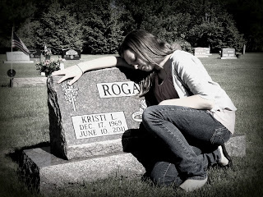
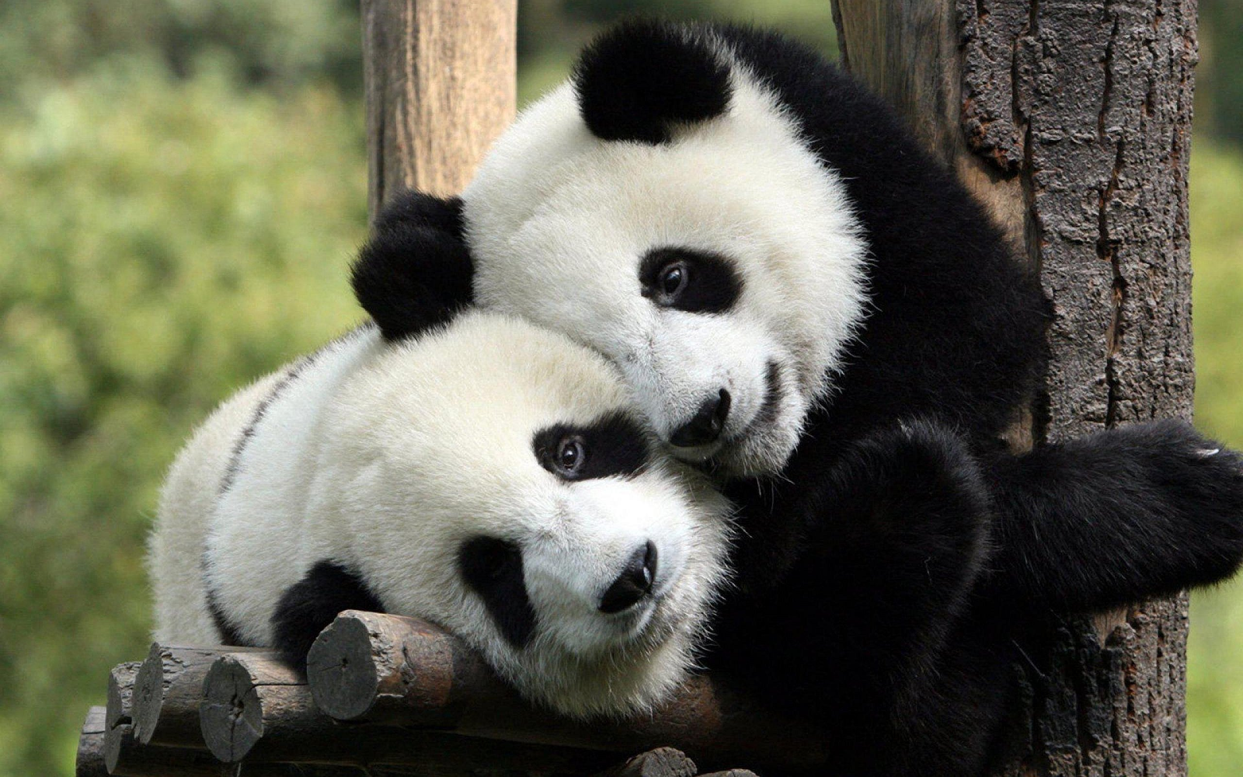
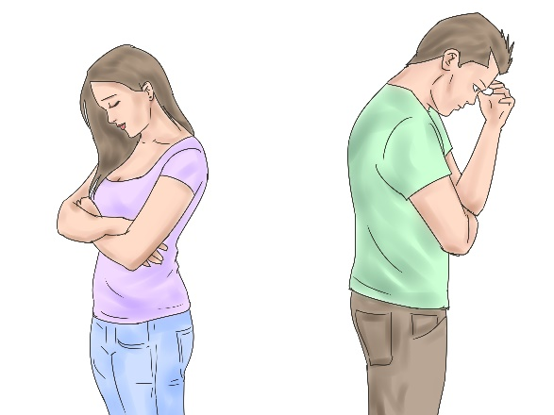
Pessoas se apaixonam, namoram, mas.....
Ser professor......
Pr. Gilson Cardoso
Notes:
Pois mais que investimos em nossos relacionamento, nos apaixonamos, namoro acaba.
Sério amigo, namoro foi feito pra terminar, casamento não.

Slide 13
Namoros podem se findar
Notes:
Namoro também acaba, é serio!
É melhor o termino do namoro do que o de uma casamento, namoro existe para conhecermos um ao outro, não deu certo bola pra frente.

Slide 14
Contrariando o plano divino,
Casamentos chegam ao fim
Notes:
As pessoas se casam, fazem festas, constroem sonhos, mas...
Quando não investimos no casamento, o egoísmo toma conta, e mesmo não sendo a vontade de Deus, casamentos chegam ao fim.

Slide 15
Papai e mamãe se separam

Slide 16
“ Dinheiro $$$$$.....
Amo muito tudo isso!!!”

Slide 17
Descobri também,
que R$$$$$ acaba....
Ao ponto de precisarmos de receber ajuda e até comida...
Notes:
Em um mundo onde o sistemas financeiro é completamente integrado e globalizado, crises vão e vem, e acredite, o dinheiro pode acabar, ao ponto de perder tudo, até mesmo a sua casa , ao ponto de morar de favor na casa da tia, da vó, etc.

Slide 18
Estudei tanto, mas.......
Nem sempre alcançamos o emprego de nossos sonhos.

Slide 19
Investimos tempo e dinheiro...
Beleza é o que interessa...
Notes:
Malhamos, cuidamos ao máximo de nossa beleza, maquiagem, chapinha, ai daquele que tocar em meu cabelo.

Slide 20
Geração Saúde..
Mas....
Notes:
Suplementos, academia, alimentação a risca, uau, grana e tempo gastos.

Slide 21
Acredite!!!
Doenças existem....
Notes:
Sério, gastamos tanto, mas precisamos nos preparar

Slide 22
Ao ponto de você perder, o cabelo, músculos e beleza.
sério!!!!

Slide 23
Nem sempre nossas orações serão respondidas de acordo com os nossos desejos

Slide 24
Pessoas Morrem,
até as que amamos....

Slide 25
Diante das crises o que fazer?

Slide 26
Vou beber até cair

Slide 27
Ficar doidão?

Slide 28
Mutilação?
Notes:
.

Slide 29
Tenho tudo, mas...
Não sou nada. Suicídio?
Notes:
Rico e famoso, mas uma vida

Slide 30
Diante das crises o que fazer?

Slide 31
Não quer mais viver....

Slide 32
É BOM sofrer na juventude?
BOM?
Lm. 3:27

Slide 33
“É bom que as pessoas aprendam a sofrer com paciência desde a sua juventude” Lm. 3:27

Slide 34
Como devemos nos portar diante do sofrimento?
Tiago 1:2

Slide 35
Meus irmãos, sintam-se felizes quando passarem por todo tipo de aflições?
Tiago 1:1,2 e 3

Slide 36
Porque?
O que o sofrimento produz?
Tiago 1:3e 4

Slide 37
1.Perseverança
2.Maturidade
3.integridade
Tiago 1:3e 4

Slide 38
Que tipo de adulto você quer ser?

